Slide 1



Программа поддержки сотрудников «Добросервис»

Slide 2

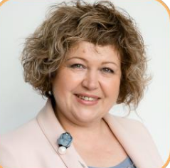
ПЛАН ВЕБИНАРА
10:00 – 10:40 Презентация программы поддержки сотрудников
Программа Встречи
10:40 – 11:00 Ответы на вопросы
Спикеры:
Татьяна Бурцева
директор программы поддержки сотрудников «Добросервис»

Slide 3
С 18 марта 2022 года ДЛЯ СОТРУДНИКОВ оказано:
28 000+
Консультаций экспертов получили сотрудники
18 000+
Сотрудников приняли участие в мероприятиях Добросервис
Более 32 услуг по разным направлениям
32+
Оценка качества услуг
Вовлечено в программу более 16 000 сотрудников
Оценка 5 – 3 369
Оценка 4 – 77
Оценка 3 – 31
Оценка 2 – 18
Оценка 1 – 78
Благодарностей – 862
Претензий – 41
7 000+
Сотрудников прошли психологическое тестирование
Опрошенных благодарны компаниям за сервис, который помогает решать жизненные вопросы
100%

Slide 4

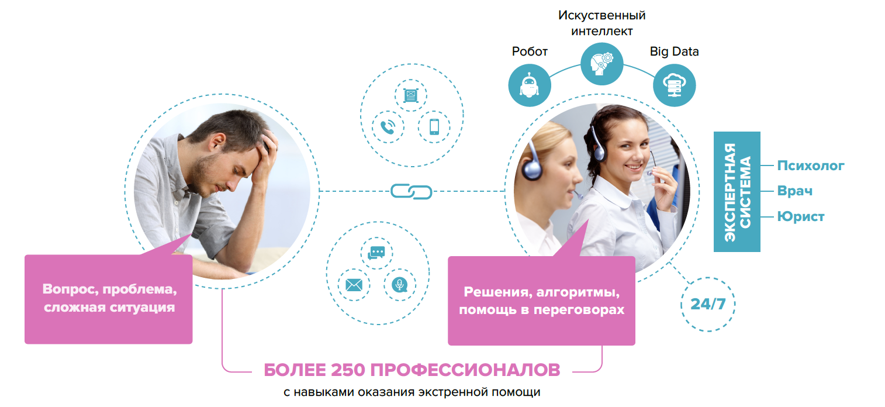
ДОБРОСЕРВИС – программа поддержки
О ДОБРОСЕРВИС:
программа социально – психологической поддержки персонала.
собственная платформа обслуживания с передачей данных по защищённому протоколу.
320 специалистов в штате: юристы, психологи, врачи, финансовые и зож советники, клиентские менеджеры.
№1 в премии «Лучшие ESG проекты России 2024»
ПСИХОЛОГ
КОУЧ
ЮРИСТ
ФИНАНСИСТ
ЗОЖ
ВРАЧ
ВЕТЕРИНАР
КОНСЬЕРЖ
320
> 1 600 000 сотрудников различных компаний имеют доступ к услугам поддержки
Связь 24/7 с экспертами
через мобильное приложение, личный кабинет и по телефону
Оператор перс данных:
ООО Теледоктор 24 и ООО ЕЮС
(№ в реестре 77-14-002108)
Линия ГК «Европейская юридическая служба»

Slide 5
ПРИНЦИПЫ РАБОТЫ ПРОГРАММЫ
Конфиденциальность
Эксперты оказывают:
Все личные данные строго конфиденциальны
экстренные консультации в момент обращения
плановые консультации по записи
Содержание консультаций доступны только клиенту
и консультирующему эксперту
По форме консультируют:
Все контакты происходят на базе зашифрованных платформ Добросервиса
устно по телефону
устно с видеосвязью в мобильном приложении
письменно
Психологическая поддержка важна каждому
3 уровня проверки качества – суть вопроса, качество коммуникации, удовлетворенность клиента
Все эксперты – штатные сотрудники. Проходят обучение и повышение квалификации

Slide 6
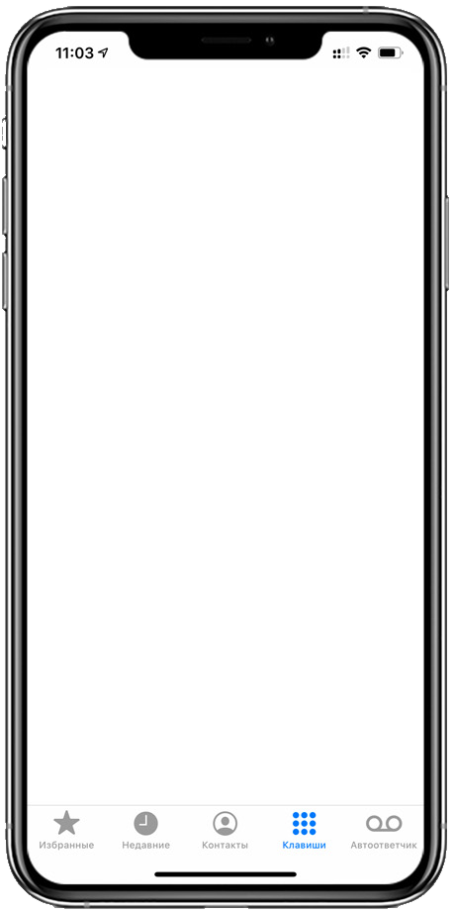
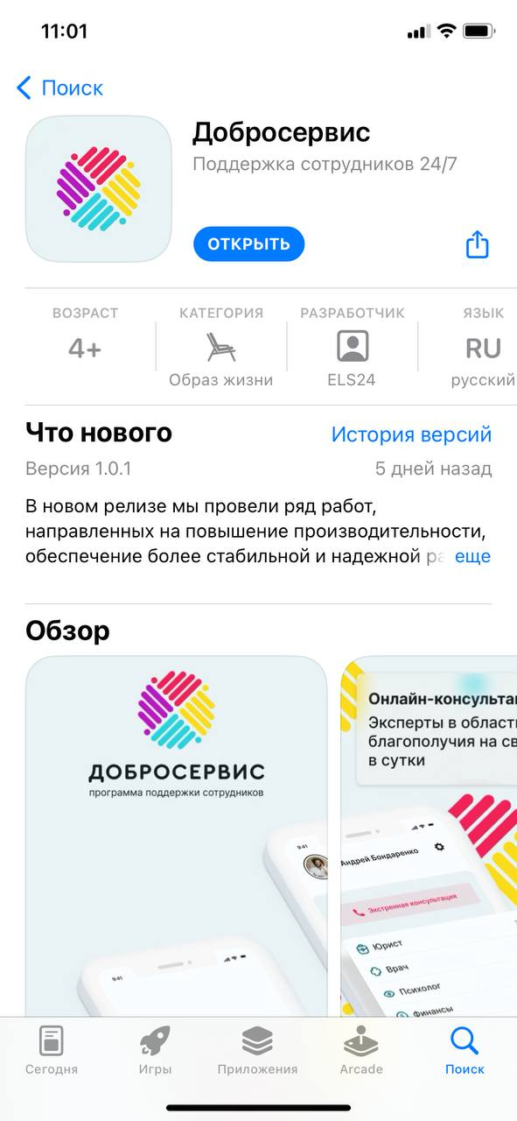
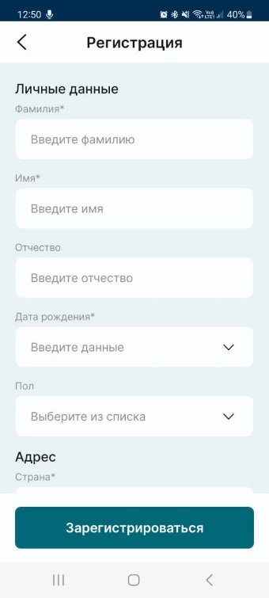
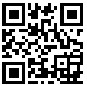
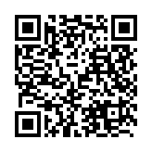
РЕГИСТРАЦИЯ
ЧЕРЕЗ МОБИЛЬНОЕ ПРИЛОЖЕНИЕ ДОБРОСЕРВИС
Убедитесь, что на устройстве выключен VPN
(корпоративный WI-FI), он может блокировать работу
Скачайте мобильное приложение ДОБРОСЕРВИС
Введите ваш телефон
Введите промокод компании ЛЕМАНАПРО
Заполните форму регистрации и укажите
корпоративный e-mail @lemanapro.ru/.kz
Подтвердите активацию на корпоративной почте
Активация аккаунта завершена! В сообщениях на указанный
номер телефона и почту придет информация об
открытии доступа к услугам.
Google Play или AppStore
RuStore
ТЕЛЕФОН ТЕХНИЧЕСКОЙ ПОДДЕРЖКИ
8 800 775 99 53 или напиши leroy@dobro.els24.com

Slide 7
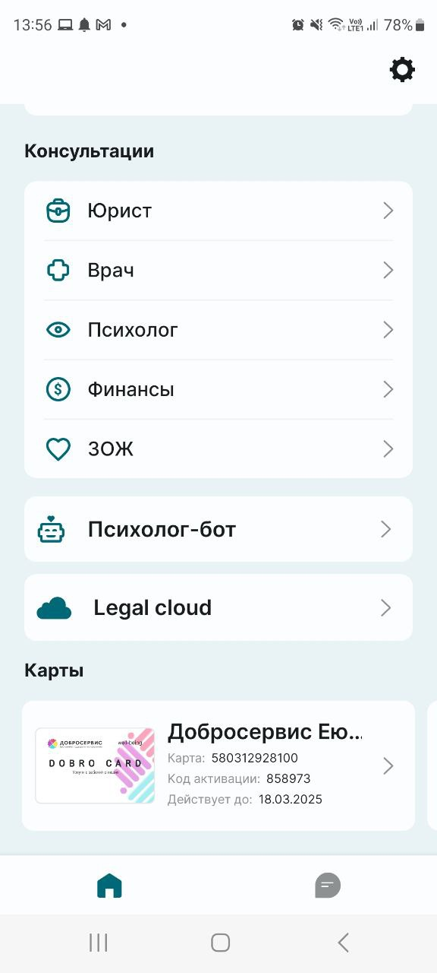
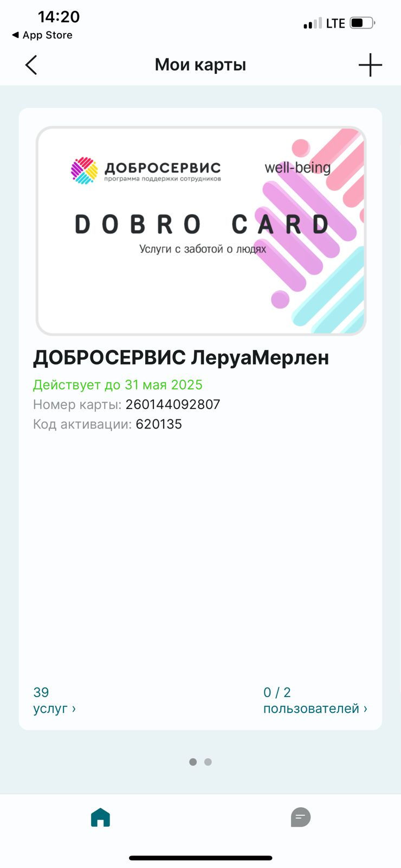
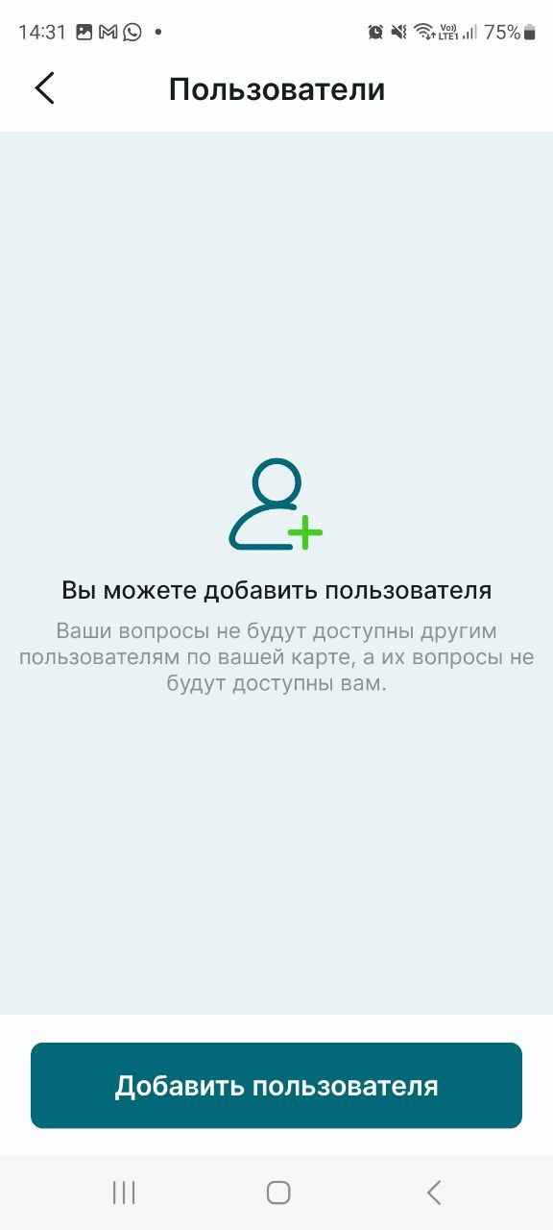
КАК ДОБАВИТЬ РОДСТВЕННИКА
В МОБИЛЬНОМ ПРИЛОЖЕНИИ ДОБРОСЕРВИС
1. Внизу на главной странице нажмите на Dobro Card в разделе «Карты».
2. В правом нижнем углу нажмите на кнопку «пользователей»
3. Нажмите на кнопку «Добавить пользователя»

Slide 8
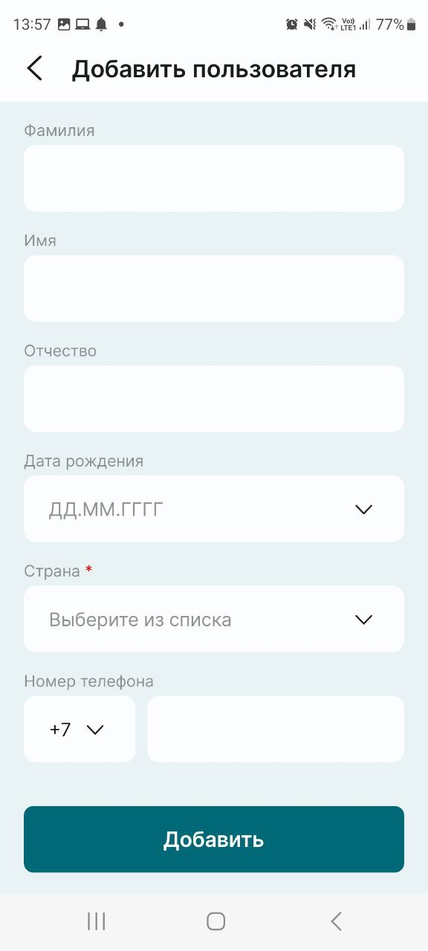
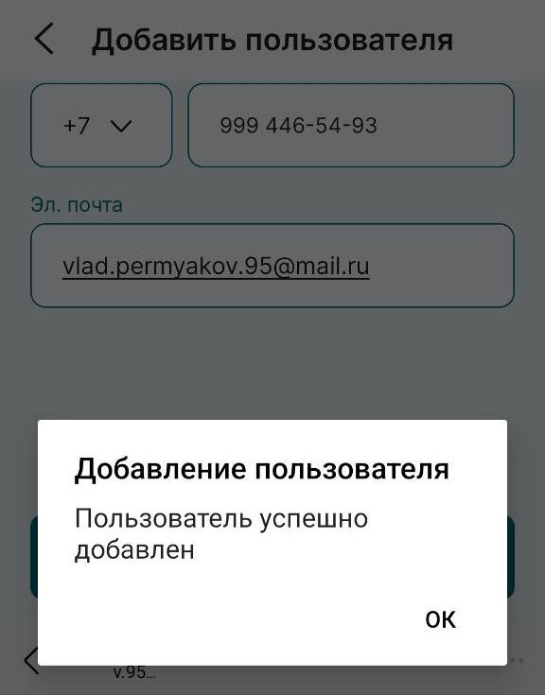
КАК ДОБАВИТЬ ПОЛЬЗОВАТЕЛЯ
В МОБИЛЬНОМ ПРИЛОЖЕНИИ ДОБРОСЕРВИС
4. Внесите данные пользователя и нажмите «Добавить»
5. Пользователь добавлен
Добавленный Вами пользователь получит сообщение с паролем для входа и ссылкой для скачивания мобильного приложения Добросервис.
При входе ему нужно будет ввести:
логин – телефон, который вы указали при добавлении пользователя.
пароль – из сообщения.
Теперь пользователь может самостоятельно обращаться в Добросервис. Ему будут доступны те же услуги, что и Вам.
Его профиль также как и Ваш конфиденциален. Вы не будете видеть обращения друг друга.
999 000 00-00
Иванов
xxxxxxxxxxx@mail.ru
Иван
Иванович

Slide 9

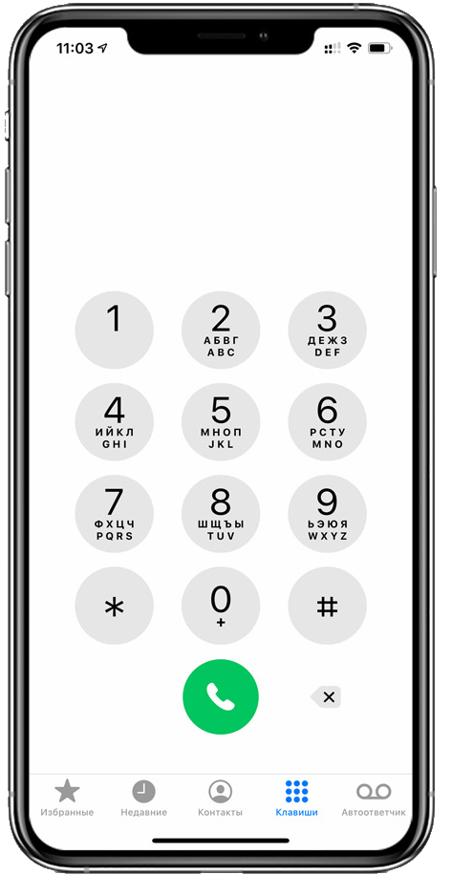
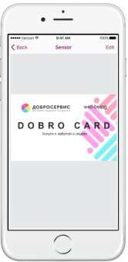

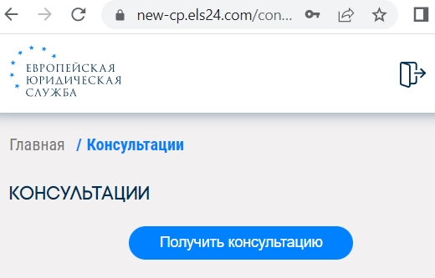
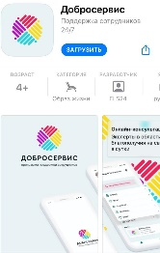
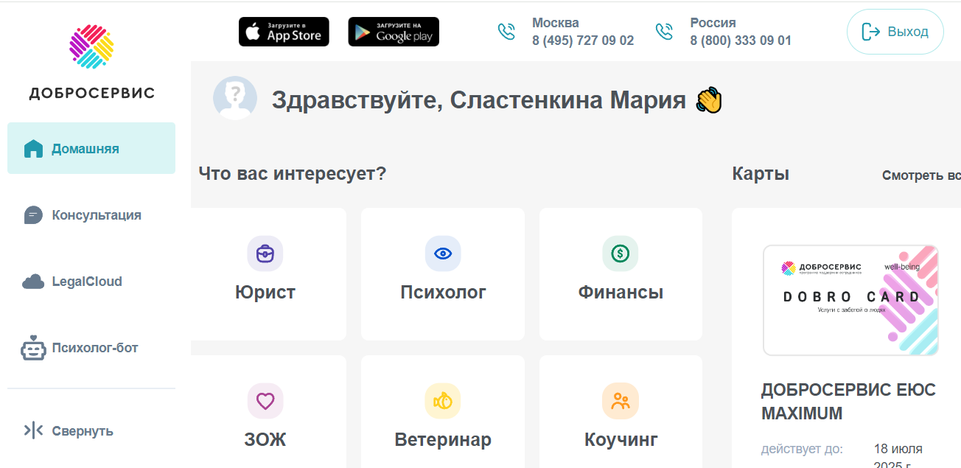

СПОСОБЫ ОБРАЩЕНИЯ
Телефонная линия
Мобильное приложение
Личный кабинет
8-800
Выделенный номер 24\7
8 (800) 775 99 53
Теги по направлениям, выбор времени и специалиста самостоятельно
NEW Для тех, кому привычнее использовать ПК
https://lk.dobroservice.com/
Как обращались в сервис в 2024
Клиентские менеджеры
69%
5%
помогут активироваться,
удобно пользоваться программой,
получать техническую поддержку,
оставлять обратную связь и оценки
мобильное приложение
личный кабинет
26%
телефон

Slide 10




НАПРАВЛЕНИЯ КОНСУЛЬТИРОВАНИЯ
ЮРИСТ
ПСИХОЛОГ
ФИНАНСОВЫЙ СОВЕТНИК
ЗОЖ СОВЕТНИК
КОУЧ
КОНСЬЕРЖ БЫТОВЫХ УСЛУГ
ВЕТЕРИНАР
ВРАЧ

Slide 11
услуги поддержки БЕЗЛИМИТНО |  | способ оказания услуг | ожидания ответа
 | Экстренная устная консультация | устно 24/7 | немедленно
 | Консультация юриста | устно по записи 9:00-21:00 | 24-72 часа
 | Содействие юриста в переговорах | устно по записи 9:00-21:00 | 24-72 часа
 | Письменная консультация юриста | письменно 9:00-21:00 | 72-120 часа
 | Рекомендуемая модель договора | письменно 9:00-21:00 | 72-120 часа
 | Устное правовое разъяснение документов | устно по записи 9:00-21:00 | 24-72 часа
 | Налоговое консультирование для физических лиц | устно по записи 9:00-21:00 | 24-72 часа
 | Legal cloud | самостоятельно | в любое время
 | NEW робот-юрист | самостоятельно | в любое время
 | Консультация ветеринара | устно по записи 9:00-21:00 | 24-72 часа
 | Life Management/ Консьерж бытовых слуг | устно по записи 9:00-21:00 | 24-72 часа
 | Устная консультация с врачом | устно по записи 9:00-21:00 | 24-72 часа
 | Аптека | устно по записи 9:00-21:00 | 24-72 часа
 | Медориентирование | устно по записи 9:00-21:00 | 24-72 часа
услуги поддержки БЕЗЛИМИТНО |  | способ оказания услуг | ожидание ответа
 | Консультация психолога (устно/видео) | устно по записи 9:00-21:00 | 24-72 часа
 | Групповая (семейная) психотерапия | устно по записи 9:00-21:00 | 24-72 часа
 | Очная консультация психолога для сотрудников ЦО ЗИЛ | устно по записи 9:00-21:00 | 24-72 часа
 | Консультация руководителей в сложных ситуациях | устно по записи 9:00-21:00 | 24-72 часа
 | Психолог бот с практиками майндфулнесс | самостоятельно | в любое время
 | Лайф-коучинг | устно по записи 9:00-21:00 | 24-72 часа
 | Карьера и личный бренд сотрудника | устно по записи 9:00-21:00 | 24-72 часа
 | Медиация личных конфликтов | устно по записи 9:00-21:00 | 24-72 часа
 | NEW Коучинг для IT | устно по записи 9:00-21:00 | 24-72 часа
 | Устная финансовая консультация | устно по записи 9:00-21:00 | 24-72 часа
 | Письменная финансовая консультация | письменно 9:00-21:00 | 72-120 часа
 | Налоговый вычет «под ключ» | письменно 9:00-21:00 | 72-120 часа
 | Личный финансовый план | письменно 9:00-21:00 | 72-120 часа
 | Консультация по ЗОЖ | устно по записи 9:00-21:00 | 24-72 часа
 | NEW Гайды по ЗОЖ | самостоятельно | в любое время
 | NEW Фитнес | самостоятельно | в любое время

Slide 12
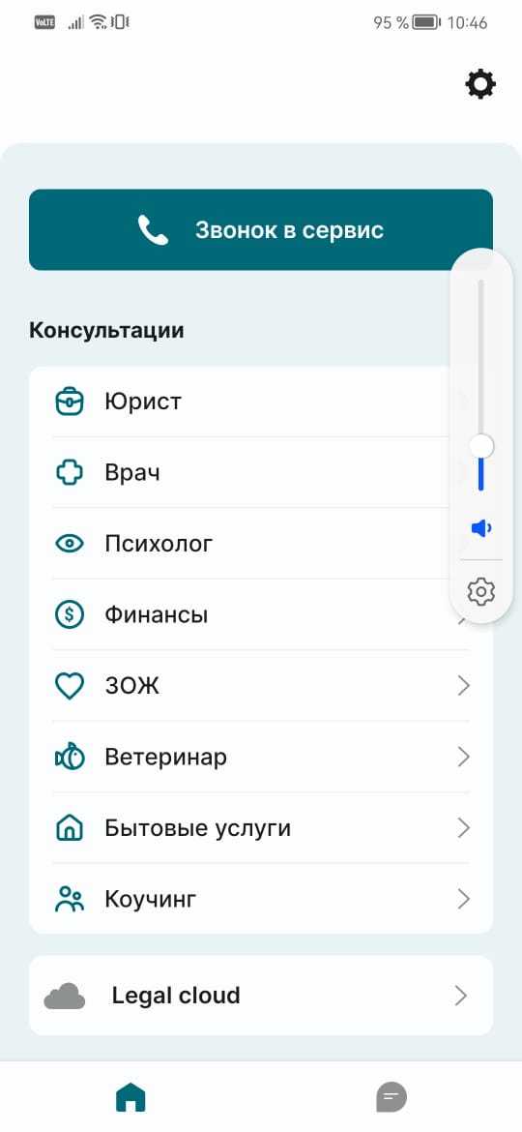
ЭКСТРЕННЫЕ КОНСУЛЬТАЦИИ
ПРИ УГРОЗЕ ЖИЗНИ, ЗДОРОВЬЮ, ЧЕСТИ И ДОСТОИНСТВУ
ОКАЗЫВАЮТСЯ НЕМЕДЛЕННО!
Экстренный запрос принимается по телефону 8 800 775 99 53 или кнопке в мобильном приложении
Время экстренной консультации не ограничено
Примеры экстренных ситуаций:
Попал в ДТП
Остановил ДПС. Не согласен с досмотром автомобиля в ночное время
Вызвал скорую помощь не приезжает
Не госпитализируют по диагнозу. Требуют платных услуг
Утеря документов, невозможно вылететь/выехать в другой город
Стал жертвой нападения/физического насилия
Задержал наряд полиции
Прорвало трубу, заливает квартиру
Не сажают на поезд по билетам

Slide 13
Юридические консультации ПОМОЩЬ В РЕШЕНИИ ЛЮБЫХ ПРАВОВЫХ ВОПРОСОВ
Виды консультаций:
Самые частые вопросы к юристу 2024
Экстренная устная консультация
Устная консультация юриста
Содействие юриста в переговорах
Письменная консультация юриста
Рекомендуемая модель договора
Устное правовое разъяснение документов
Налоговое консультирование для физических лиц
Ограничения:
Не оказываются консультации по трудовому праву
Кто оказывает консультации?
Юристы с высшим образованием и практикой от 5 лет, специализацией от 2-х областей права
Для ответа система подбирает юриста по области права
Беседа до полного ответа на вопрос
Средняя продолжительность устной консультации – 10 мин или до решения кейса
Количество консультаций по одной теме не ограничено

Slide 14
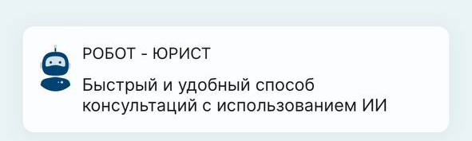
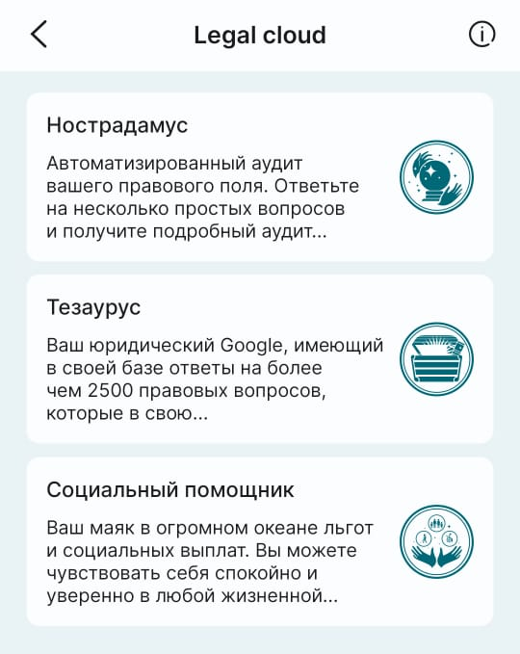
LEGAL CLOUD И РОБОТ ЮРИСТ
для повышения собственных компетенций в юридических вопросах
LEGAL CLOUD – библиотека юридических знаний
Нострадамус
Возможность провести аудит собственного правового поля
NEW РОБОТ-ЮРИСТ – ЧАТ БОТ на основе искусственного интеллекта.
Для получения мгновенных ответов и юридических разъяснений
Тезаурус
Возможность получить ответ на свой правовой запрос, сделать выгрузку похожих вопросов и готовых решений
Социальный помощник
Помощь в определении прав
на льготы, субсидии и гарантии
в зависимости от социального статуса и места проживания.

Slide 15
ПСИХОЛОГИЧЕСКИЕ КОНСУЛЬТАЦИИ
Помощь в решении любых вопросов, касающихся эмоционального состояния и переживаний
Экстренная устная консультация
Консультация психолога
Групповая (семейная) психотерапия
Консультация руководителей в сложных ситуациях
Очная консультация психолога для сотрудников ЦО ЗИЛ
Самые частые вопросы к психологу 2024
Кто оказывает консультации?
Специалисты с высшим психологическим образованием: МГУ, ВШЭ, МИП, МГППУ, РГГУ
Опыт консультирования от 2-х лет
Наличие одной или нескольких специализаций
Теги при записи помогают подобрать профильного психолога
Формат консультация - беседа, упражнения
Длительность консультации – 50 минут
Психолог может направить к психиатру, неврологу
Формат консультации: аудио/видео

Slide 16




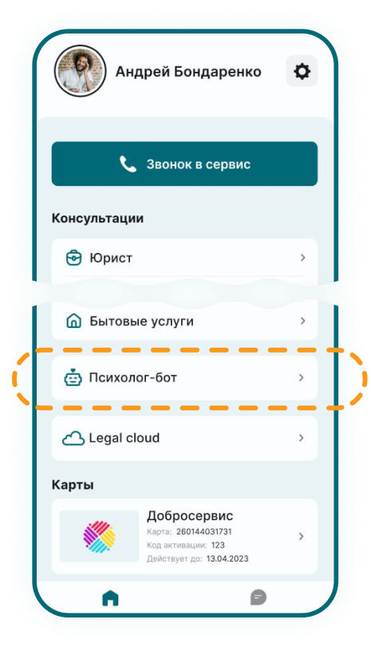
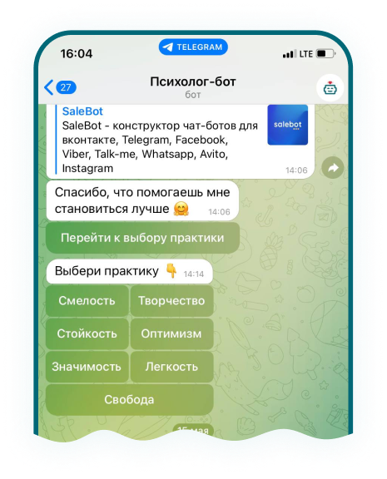
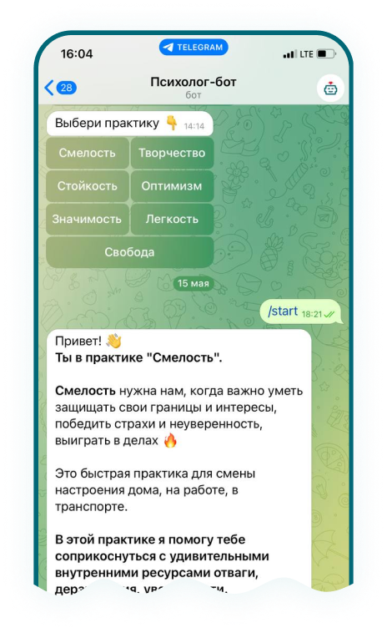



КАК РАБОТАЕТ ПСИХОЛОГ-БОТ?
Открываете мобильное приложение, нажимаете кнопку «Психолог-бот»
вводите промокод - ЛЕМАНАПРО
Выбираете подходящий трек и запускаете его
Проходите практики, которые предлагает психолог-бот
Результат:
Через 15 минут выходите из эмоционального минуса в плюс.
Работа с ботом не имеет противопоказаний.

Slide 17

КОУЧИНГ
Коучинг - помощь в разработке стратегии достижения успеха и улучшения качества жизни в различных сферах: личной жизни, работе, здоровье и т. д.
Самые частые вопросы к коучам 2024
Лайф-коучинг
Карьера и личный бренд сотрудника
Медиация личных конфликтов
NEW Коучинг для IT
Кто оказывает консультации?
Специалисты с высшим психологическим образованием: МГУ, ВШЭ, МИП, МГППУ, РГГУ
Коучи с квалификацией ICF/ICU
Опыт консультирования от 2-х лет
Формат консультации: аудио/видео

Slide 18
ФИНАНСОВЫЕ КОНСУЛЬТАЦИИ
Виды консультаций:
Самые частые вопросы к финансисту 2024
Устная финансовая консультация
Налоговый вычет «под ключ»
Личный финансовый план
Налоговое консультирование для физических лиц
Кто оказывает консультации?
Специалисты с высшим образованием: экономическим, финансовым, налоговым
Опыт консультирования более 2 лет
Наличие действующей практики от 100 клиентов и сертификатов ФСФР и Банка России
Формат консультации: аудио
Устная консультация проходит в форме беседы
Беседа продолжается до полного ответа
Количество консультаций не ограничено

Slide 19
КОНСУЛЬТАЦИИ ПО ЗДОРОВОМУ ОБРАЗУ ЖИЗНИ
Виды консультаций:
Самые частые вопросы по ЗОЖ 2024
Консультация по ЗОЖ
Кто оказывает консультации?
Врачи-терапевты с квалификацией по интегративной медицине (имеют право давать консультации по оздоровлению)
Сертифицированные health-коучи и нутрициологи
Формат консультации: аудио/ видео
Средняя продолжительность устной консультации – 40-50 минут

Slide 20
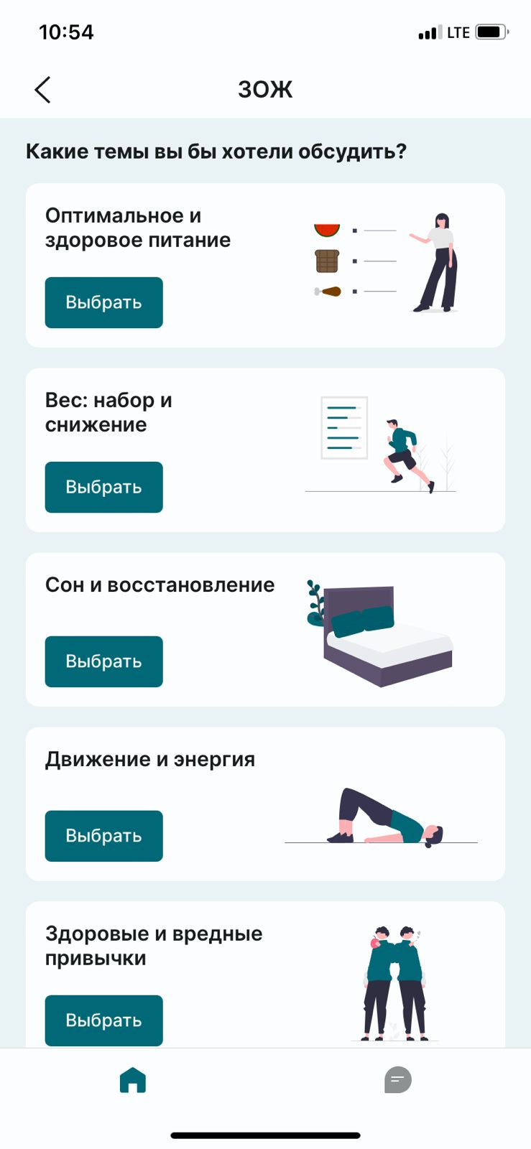
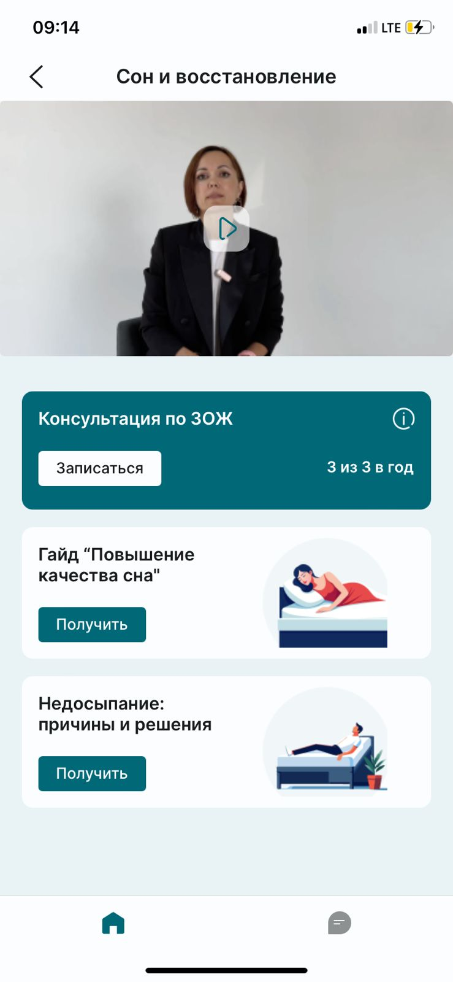

NEW ГАЙДЫ ПО ЗДОРОВОМУ ОБРАЗУ ЖИЗНИ
12 гайдов по 5 направлениям
Оптимальное и здоровое питание
Модель оптимального рациона
Принцип Гарвардской тарелки
Суперфуды и «радуга» на тарелке
Вес: набор и снижение
Гайд по снижению веса
Гайд по набору веса
Сон и восстановление
Гайд «Повышение качества сна»
Недосыпание: причины и решения
Движение и энергия
Гайд «Как повысить свою энергию»
Памятка «Повышение энергии при сидячей работе»
Памятка «Снижение боли в спине»
Памятка «Снижение головной боли»
Здоровые и вредные привычки
Гайд по формированию новых привычек
Чек-лист и характеристики полезных и вредных привычек

Slide 21

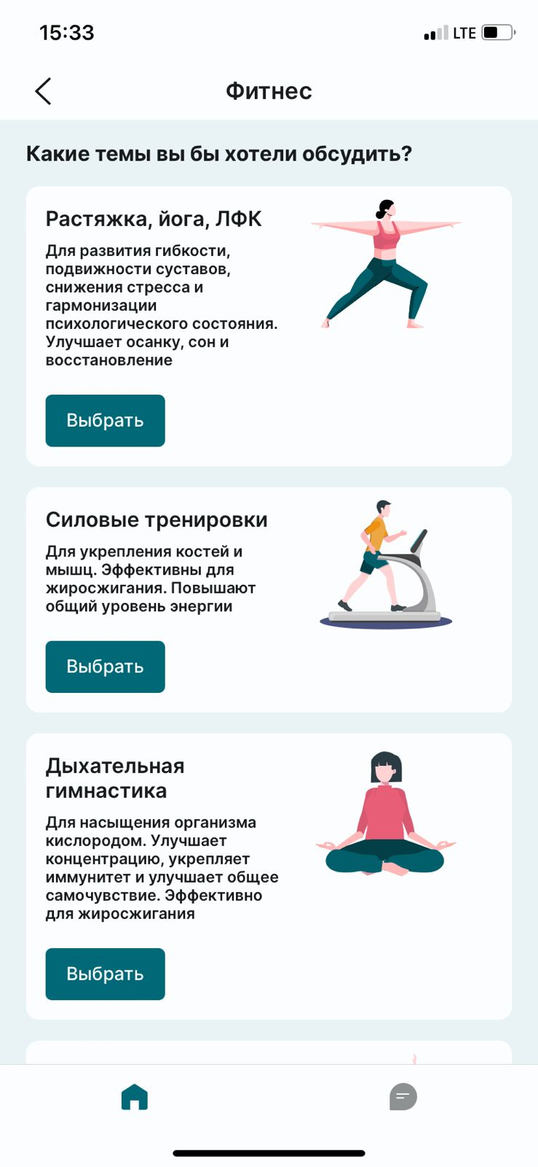
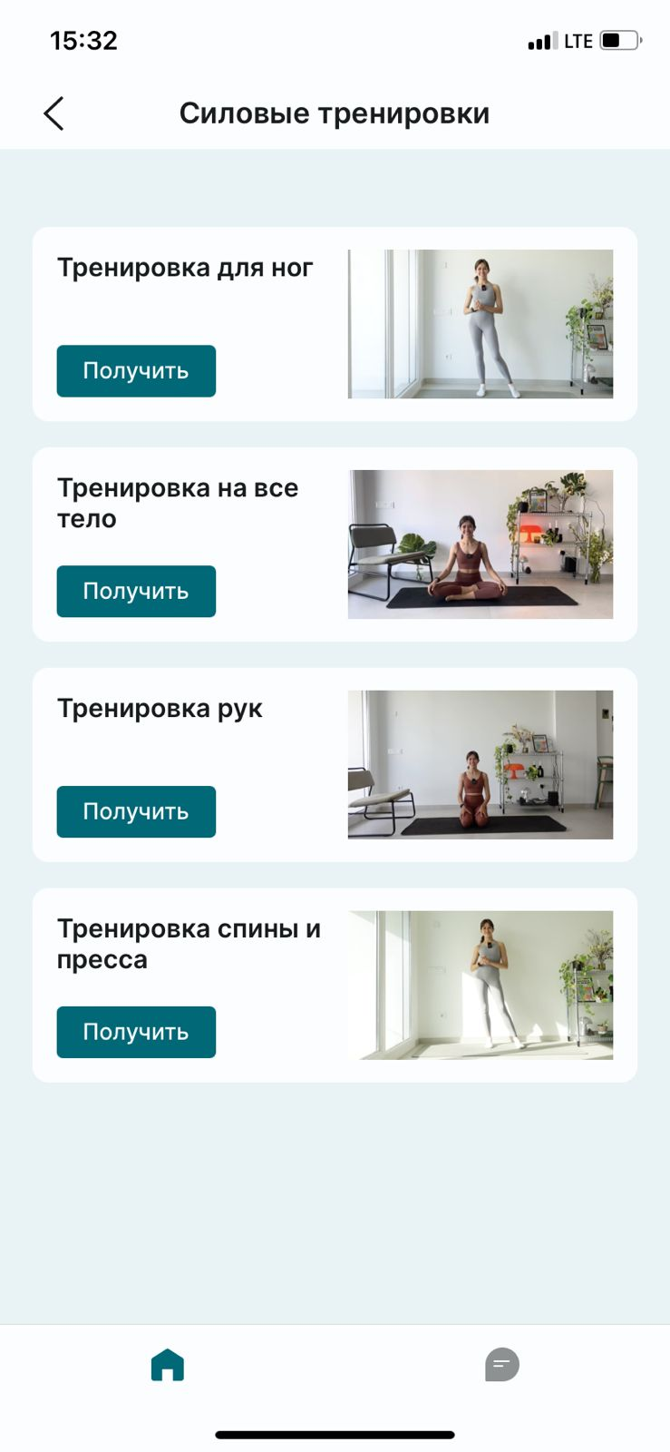
NEW ФИТНЕС - ТЕРНИРОВКИ В ЗАПИСИ
5 направлений
Необходимо для здорового образа жизни
20 + видео
Короткие видео-тренировки в записи для самостоятельных занятий
Растяжка, йога, ЛФК
4 тренировки в записи
Силовые тренировки
4 тренировки в записи
Дыхательная гимнастика
5 тренировок Бодифлекс и цигун
Бег, ходьба, аэробные нагрузки
2 тренировки: аэробные нагрузки и скандинавская ходьба
Производственная гимнастика
5 тренировок для сидячей, стоячей работы, на растяжку, суставная разминка, для здоровой спины

Slide 22

ЗАЩИТА ПИТОМЦА
Помощь в поддержании и сохранении
здоровья животных:
Здоровье и состояние домашних животных.
Советы по уходу, лечению, выбору подходящих препаратов, здоровому питанию, чипированию, грумингу, вакцинации, проверке анализов.
Консультация «Второе мнения ветеринара узкой специализации по поставленному диагнозу, диагностике, выбранному методу лечения.
Составление плана питания, подбор диеты – перечень продуктов, типы кормов, с учетом вида, породы, возраста и состояния здоровья питомца.
Самые частые вопросы к ветеринару 2024
Кто оказывает консультации?
Ветеринары с высшим образованием и опытом работы более 5 лет.
Специалист по лечению животных (ветеринар) и со сопутствующими обязанностями.
Формат консультации: аудио

Slide 23

КОНСЬЕРЖ БЫТОВЫХ УСЛУГ
Помощь в решении вопросов бытового характера:
Консультации по ежедневным жизненными проблемами:
уход за детьми и пожилыми,
туризм, переезд
рекомендации экспертов по услугам (сантехники, электрики и тд)
Подробно опишите ваш запрос, учитывая все нюансы,
например:
Нужна компания доставки воды домой в район Балашиха.
Нужна компания для переезда
Оказанной услугой будет считаться подбор по данному параметру 3-5 подходящих кандидатов
Самые частые вопросы 2024
ФОРМАТ КОНСУЛЬТАЦИИ: письменно/в чате

Slide 24

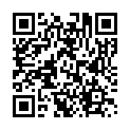
Информационный портал Добросервис для сотрудников ЛЕМАНА ПРО
Перейдите по ссылке
https://dobroservice.netboard.me/b1clmhl5anols3i/?tab=765178#
или отсканируйте QR-код, чтобы быть в курсе событий

Slide 25

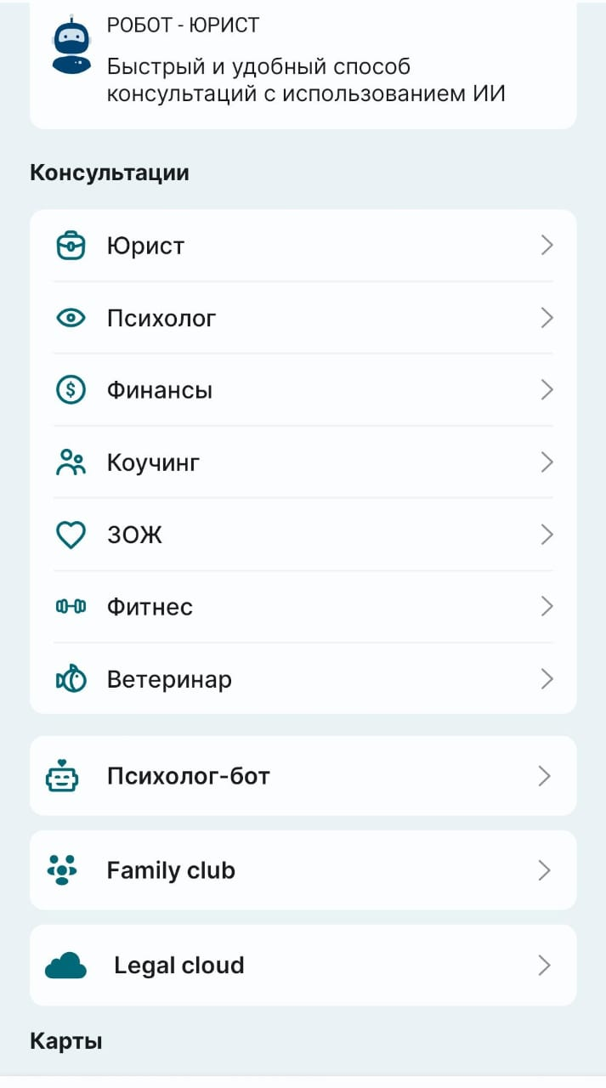
NEW СЕМЕЙНЫЙ КЛУБ
Тщательно отобранный контент на темы: психология, воспитание, саморазвитие, отношения, красота, здоровое питание, творческое развитие, игры, беременность и рождение, взросление и подростковый период детей.
Каждую неделю новые интересные статьи и советы от ведущих экспертов в различных областях.
Живые онлайн встречи с экспертами по расписанию клуба.
Пространство, где обсуждаются высокие семейные ценности и находятся оптимальные решения для всех вопросов, связанных с семьей.
Канал-журнал, чтобы помочь вам почувствовать себя лучше и увереннее в каждом аспекте семейной жизни.

Slide 26
ПРАВИЛА ОКАЗАНИЯ УСЛУГ И ГАРАНТИИ
Получить услуги можно по телефону, в мобильном приложении и личном кабинете
Ответственность клиента:
Обеспечить себе стабильную телефонную и интернет-связь
Экстренные консультации оказываются немедленно в момент обращения по телефону или через мобильное приложение (24/7)
Уважительно общаться, не использовать нецензурную или ненормативную лексику
Устные консультации оказываются ежедневно по записи в промежутке от 24 до 72 часов с момента поступления запроса
Отменить или перенести назначенную консультацию по звонку клиентскому менеджеру не менее, чем за 1 час до ее начала
Письменные консультации оказываются в промежутке от 72 до 120 часов с момента поступления запроса
В случае пропуска консультации, оформить заявку заново
По любым вопросам обслуживания поддержку оказывают клиентские менеджеры ежедневно 24/7
Предоставить полную и достоверную информацию, необходимую для оказания услуг
Консультации оказываются самому клиенту и его первому кругу (супруг/а, родители, дети) из личного кабинета клиента
Не использовать услуги сервиса в целях, противоречащих законодательству РФ, а равно не совершать действий при их использовании, которые могут нанести вред сервису и/или третьим лицам

Slide 27
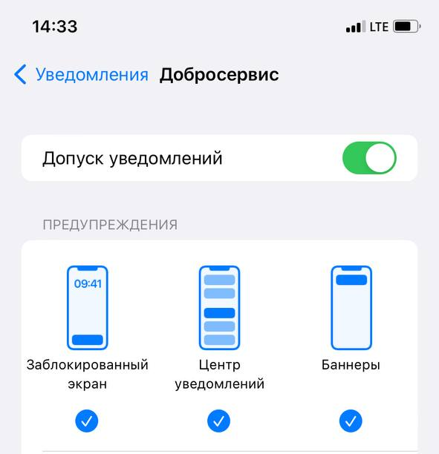

ВАЖНЫЕ НАСТРОЙКИ
Как включить пуш-уведомления
Чтобы не пропустить консультацию
и получать полезную информацию
от сервиса, включите пуш-уведомления в настройках телефона

Slide 28
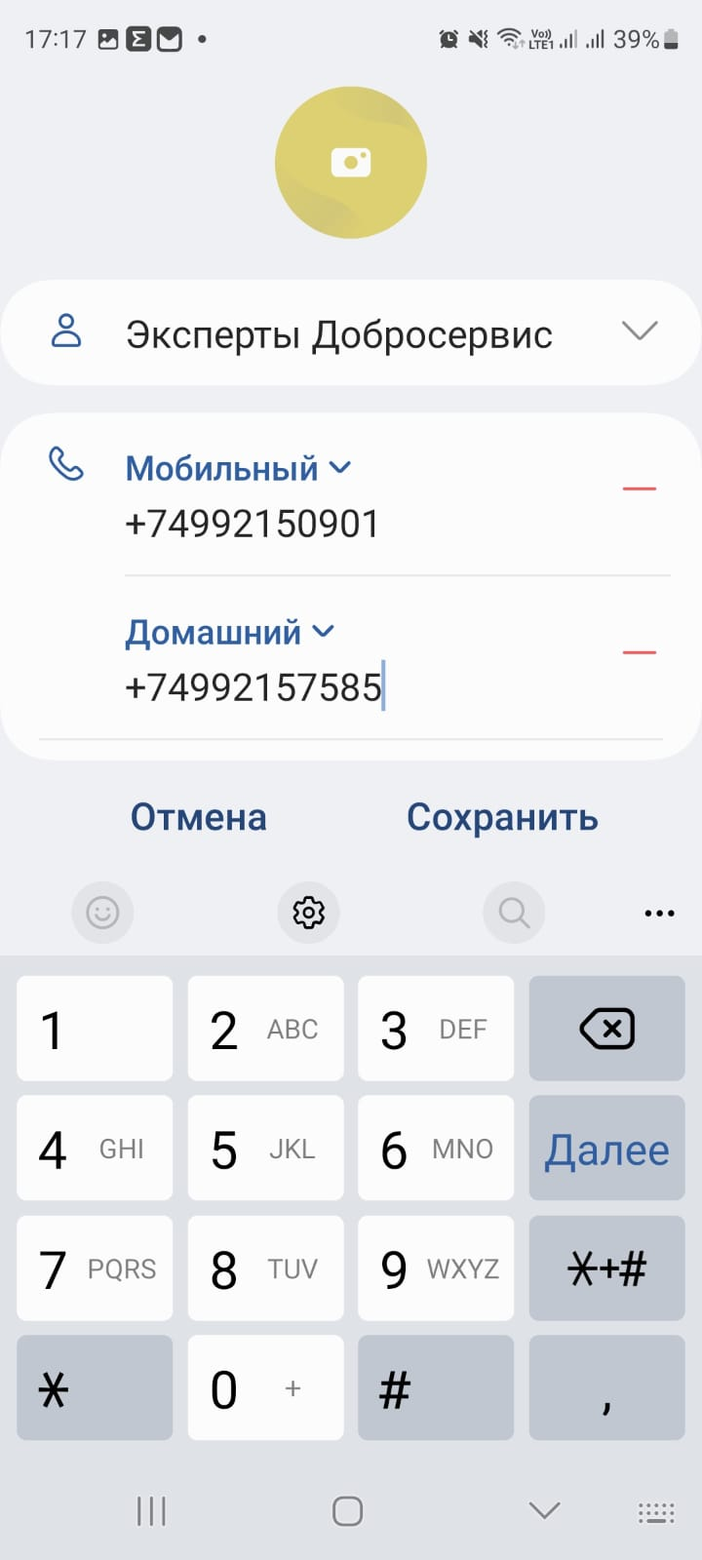
ВАЖНЫЕ НАСТРОЙКИ
Для оказания устных консультаций эксперты Добросервиса будут звонить с телефонов
+7 (499) 215-09-01
+7 (499) 215-75-85
Запишите эти номера в свою адресную книгу

Slide 29
РЕГИСТРАЦИЯ
ЧЕРЕЗ МОБИЛЬНОЕ ПРИЛОЖЕНИЕ ДОБРОСЕРВИС
Убедитесь, что на устройстве выключен VPN
(корпоративный WI-FI), он может блокировать работу
Скачайте мобильное приложение ДОБРОСЕРВИС
Введите ваш телефон
Введите промокод компании ЛЕМАНАПРО
Заполните форму регистрации и укажите
корпоративный e-mail @lemanapro.ru/.kz
Подтвердите активацию на корпоративной почте
Активация аккаунта завершена! В сообщениях на указанный
номер телефона и почту придет информация об
открытии доступа к услугам.
Google Play или AppStore
RuStore
ТЕЛЕФОН ТЕХНИЧЕСКОЙ ПОДДЕРЖКИ
8 800 775 99 53 или напиши leroy@dobro.els24.com

Slide 30

Будьте благополучны, мы всегда на связи!

